Slide 1
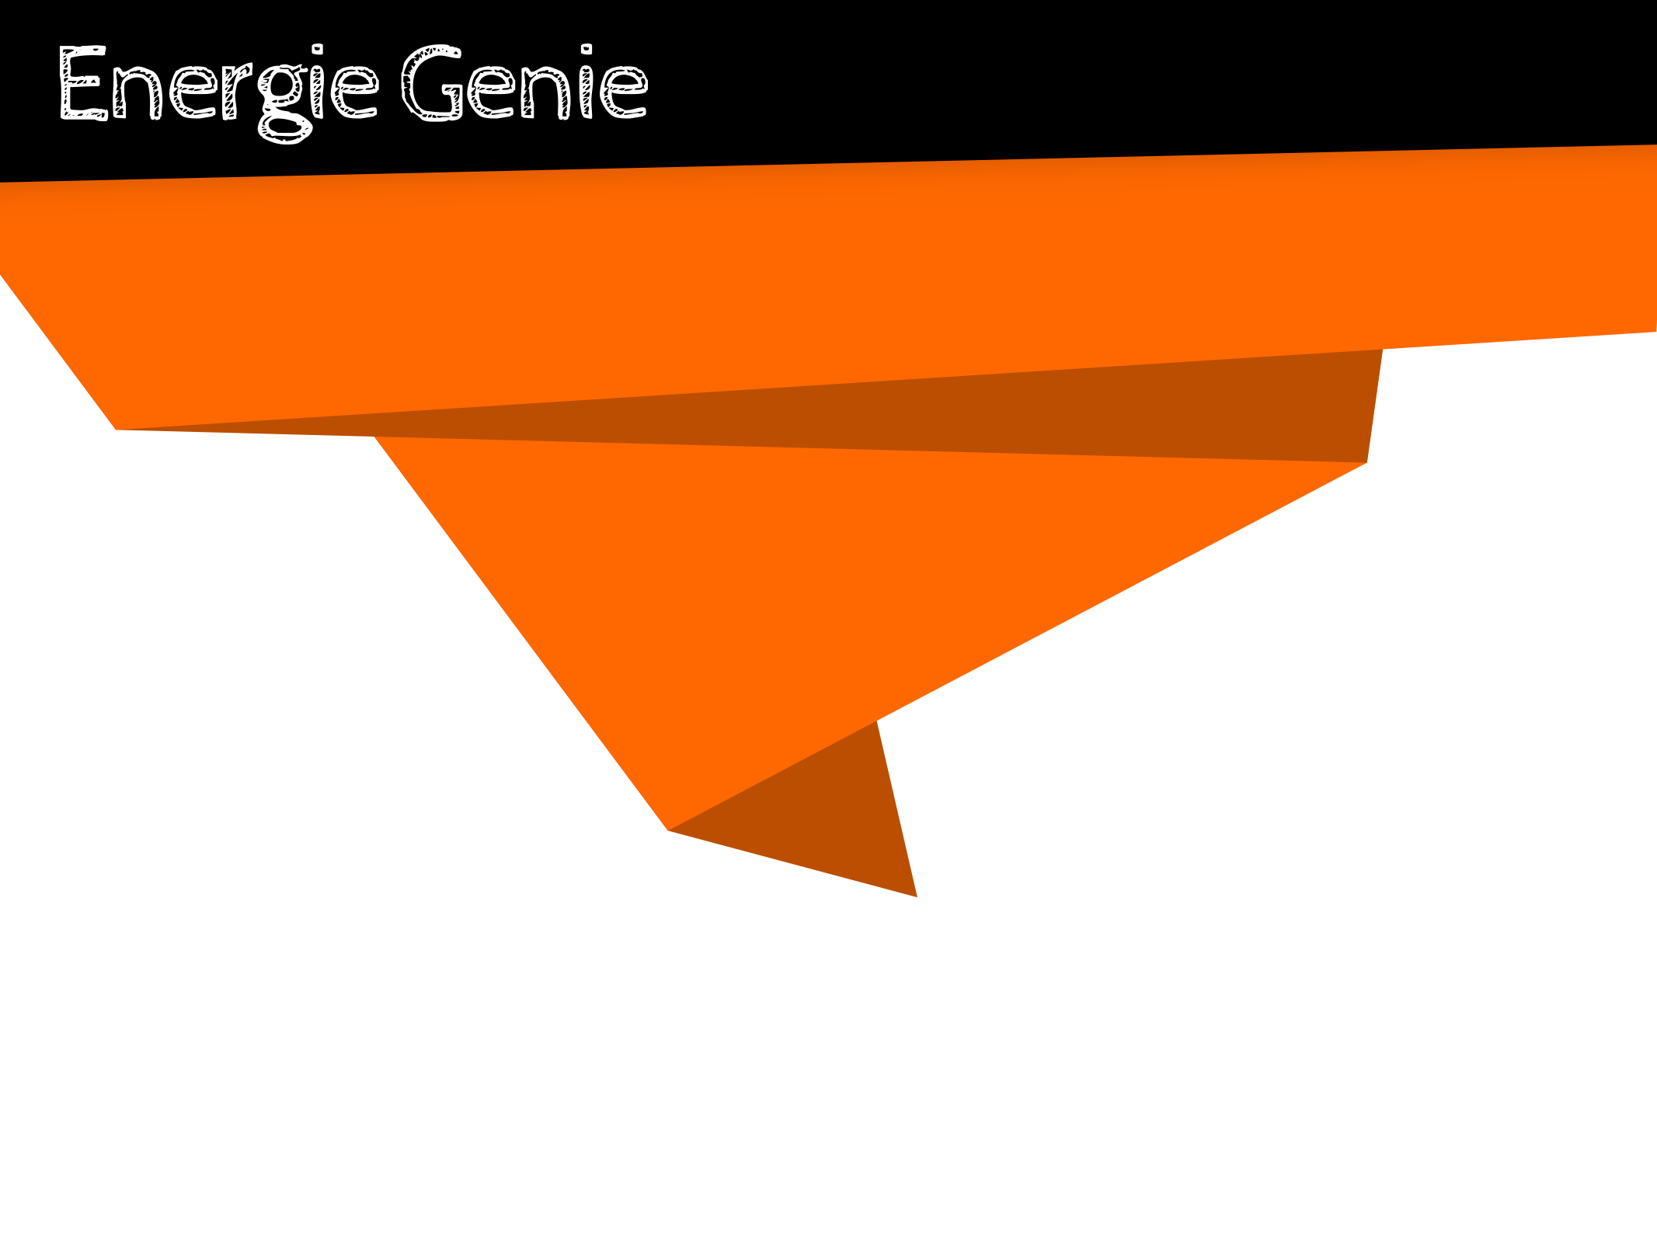
Energie voor je leerlingen
DUIK IN HET DIEPE!
LANDELIJKE NATUUR, WETENSCHAP
EN TECHNIEKCONFERENTIE VOOR HET
BASISONDERWIJS
VRIJDAG 24 NOVEMBER 2017

Slide 2
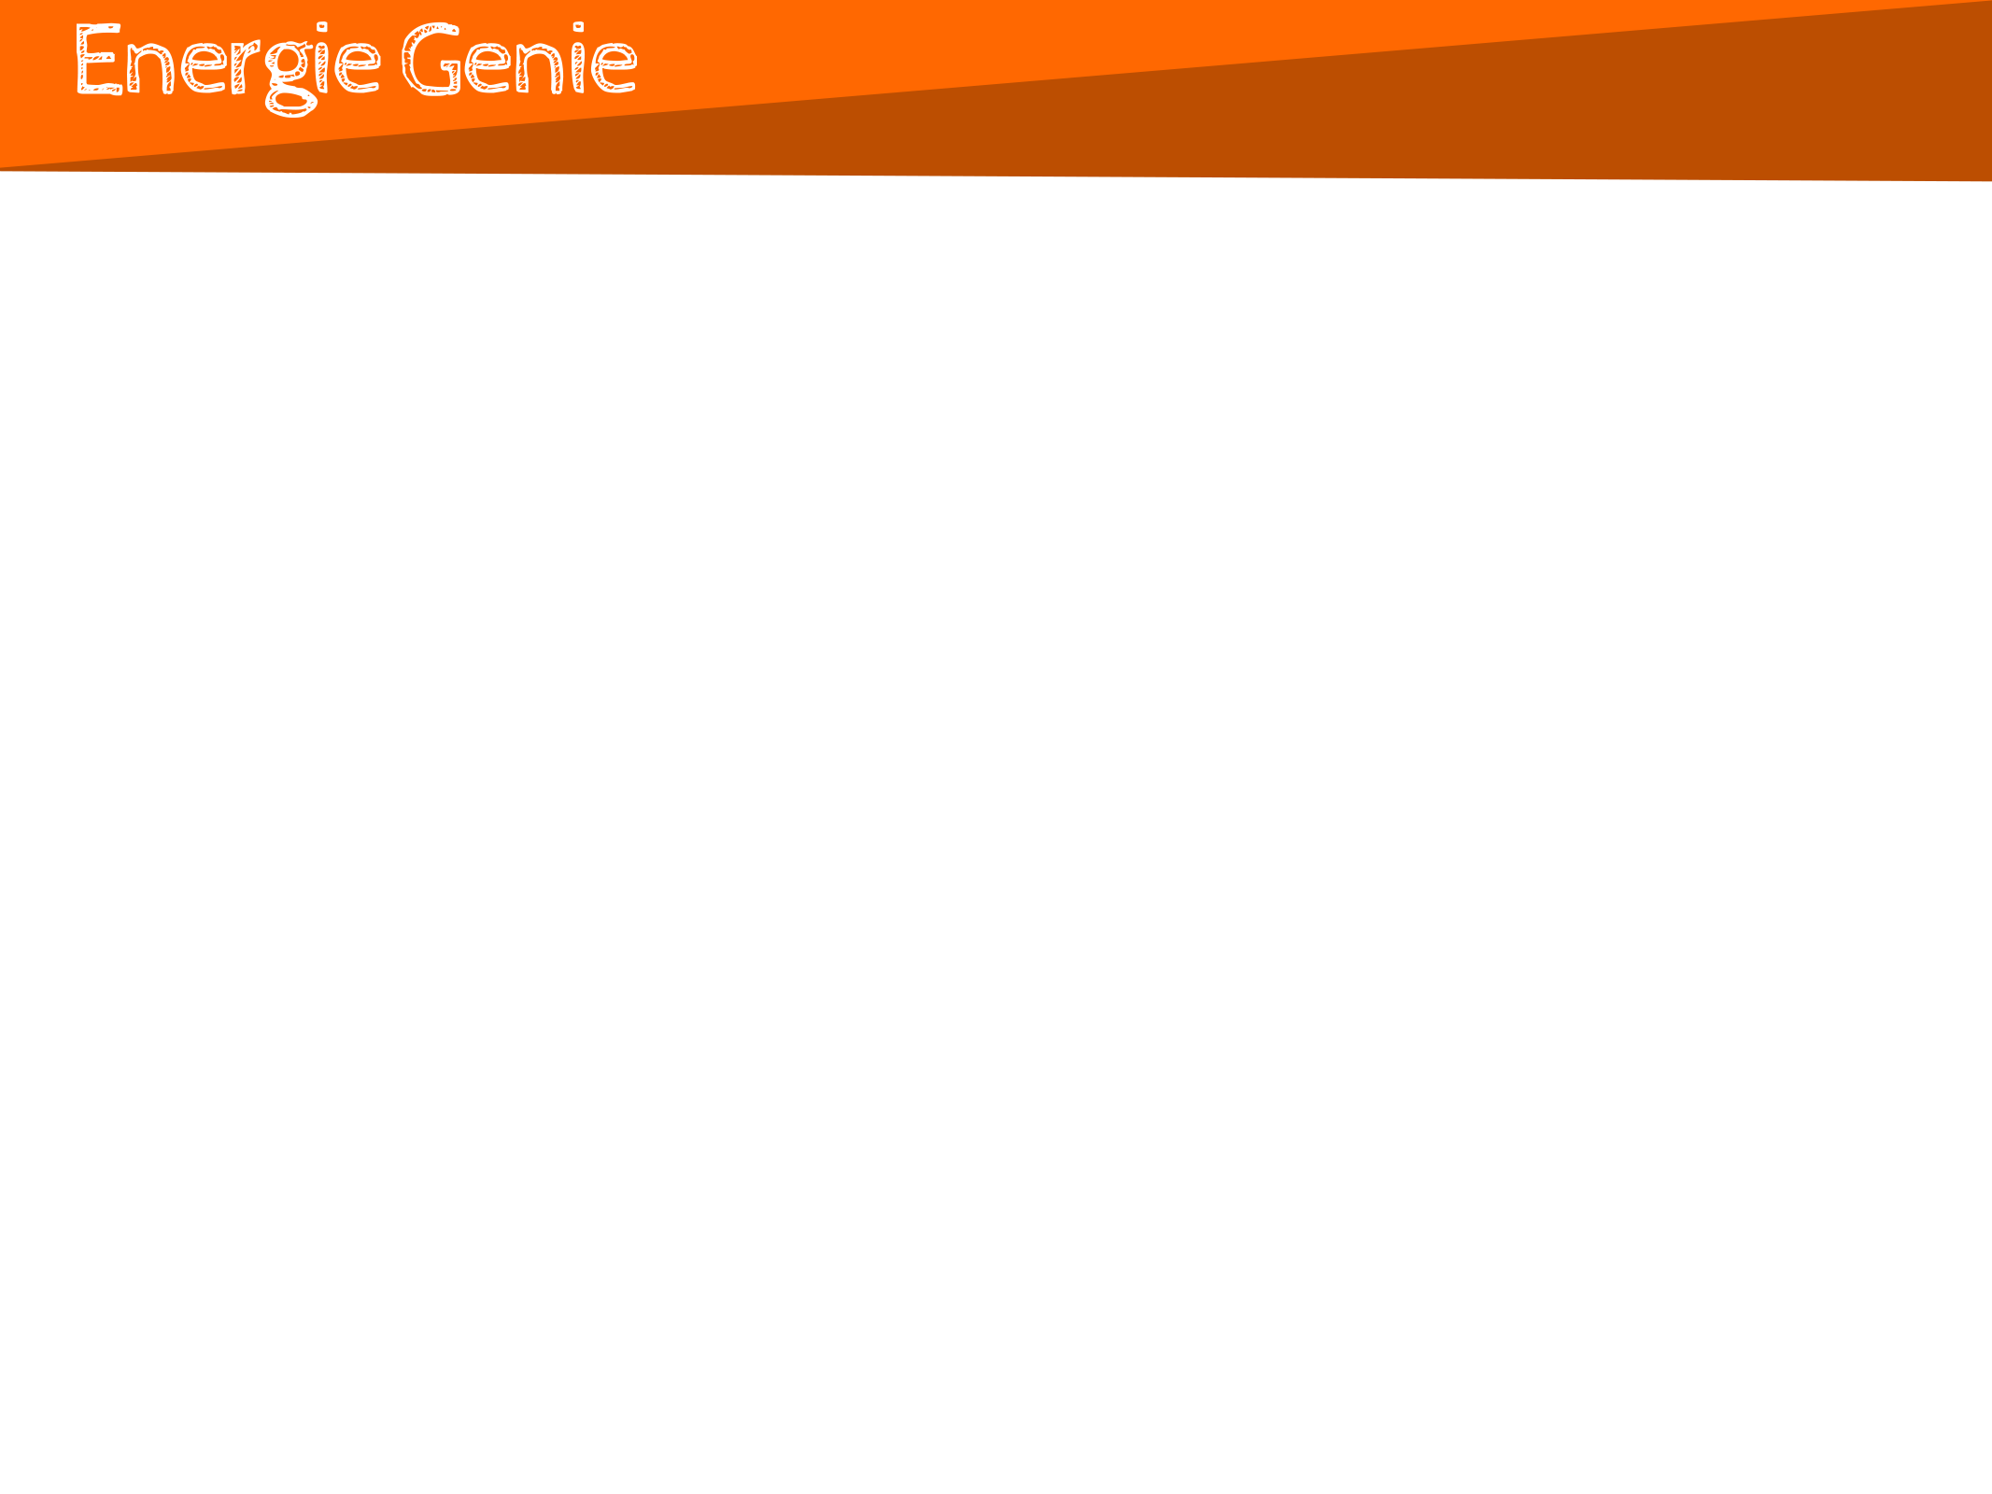
Even energiek opwarmen
Waar komt steenkool vandaan?
Groen: Dat groeit op het land
Oranje: Dat zit in de grond
Notes:
Iedereen gaan staan

Slide 3
Even energiek opwarmen
Waar komt de meeste elektriciteit in Nederland vandaan?
Groen: Aardgas
Oranje: Windmolens
Notes:
Iedereen gaan staan

Slide 4
Even energiek opwarmen
Een koe stoot in een jaar net zoveel broeikasgas uit als een auto die:
Groen: 10,000 kilometer rijdt
Oranje: 70,000 kilometer rijdt
Notes:
Iedereen gaan staan

Slide 5
Even energiek opwarmen
Wat gebruikt minder energie?
Groen: Een laptop
Oranje: Een tablet
Notes:
Iedereen gaan staan

Slide 6
Even energiek opwarmen
Een warme douche gebruikt net zoveel energie als:
Groen: 100 spaarlampen
Oranje: 1000 spaarlampen
Notes:
Iedereen gaan staan

Slide 7
Even energiek opwarmen
Bij welke windkracht leveren windmolens hun volle vermogen?
Groen: Windkracht 6
Oranje: Windkracht 8
Notes:
Iedereen gaan staan

Slide 8
Even energiek opwarmen
In Nederland is grondwater op 2 kilometer diepte warmer dan 70 graden
Groen: Waar
Oranje: Niet waar
Notes:
Iedereen gaan staan

Slide 9
Even energiek opwarmen
Inschattingsvraag:
De Solar race is 3021 km door Australië. De auto’s rijden alleen op zonne-energie. Wat was de gemiddelde snelheid van de Winnaar, de Nuna 9?
81.2 kilometer per uur

Slide 10
Energie voor je leerlingen
Jos IJkhout – projectleider
Bureau Stroom
Bernadette van Heel – onderwijsontwikkelaar
Bureau Stroom
Jacqueline Bonn – opdrachtgever
Nuon

Slide 11
Wat gaan wij doen?
Mini-college klimaatverandering, energiebronnen en duurzaamheid
Aan de slag met verschillende opdrachten
Korte afsluiting
Notes:
.. En vooral: wat gaan jullie doen.

Slide 12
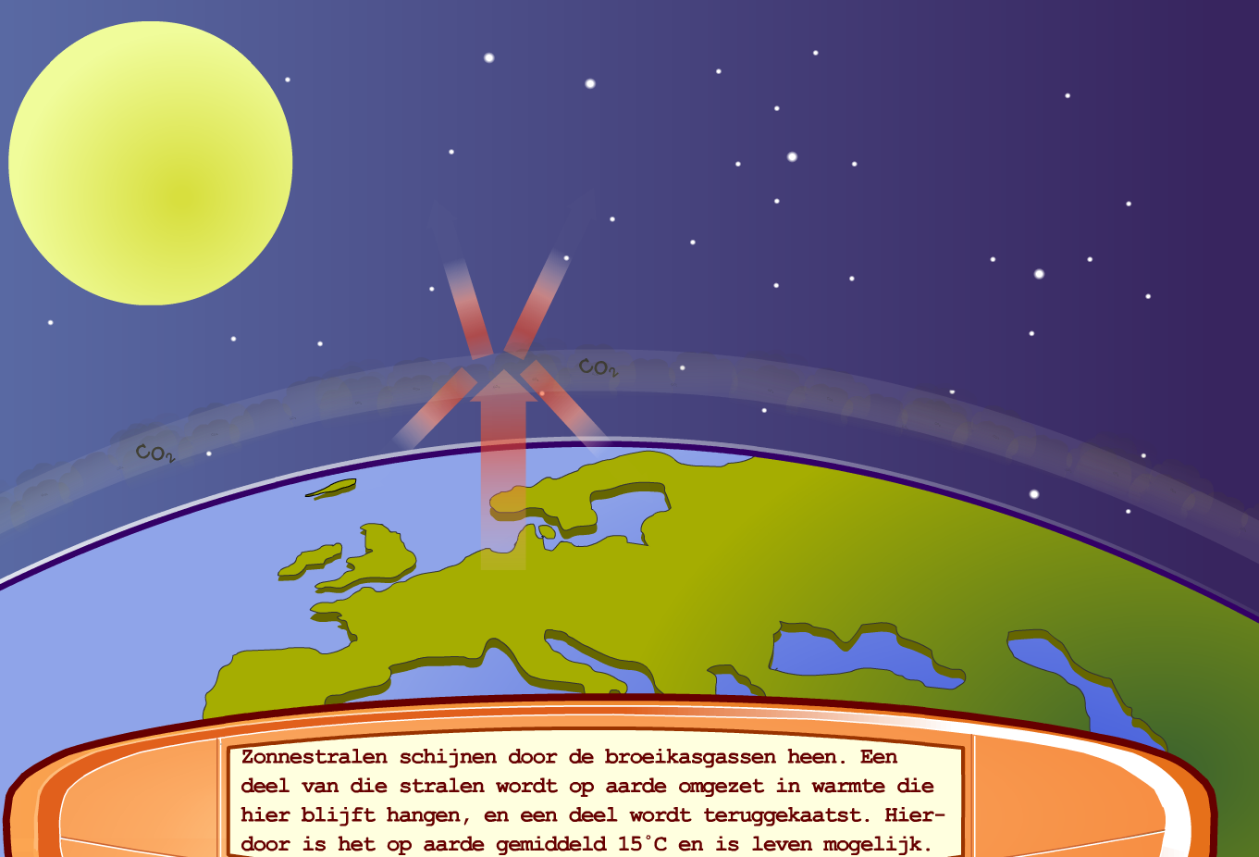
Mini-college klimaatverandering, energiebronnen en duurzaamheid
Hoe kun je deze complexe onderwerpen toegankelijk maken voor je leerlingen?
Notes:
http://www.energiegenie.nl/images/flash/broeikas.swf
Industriele revolutie
Veel koolstof opbranden, veel CO2 in de lucht.
Kleine stijging, grote gevolgen
Warmer → meer natte en droge periodes
Smelten van kappen → nog meer water
Andere seizoenen/stromingen → effect op planten en dieren, kunnen niet op tijd aanpassen.
Een oplossing zijn duurzame energiebronnen (zoals zon, water, en wind)
Interactief, vragen om suggesties.

Slide 13
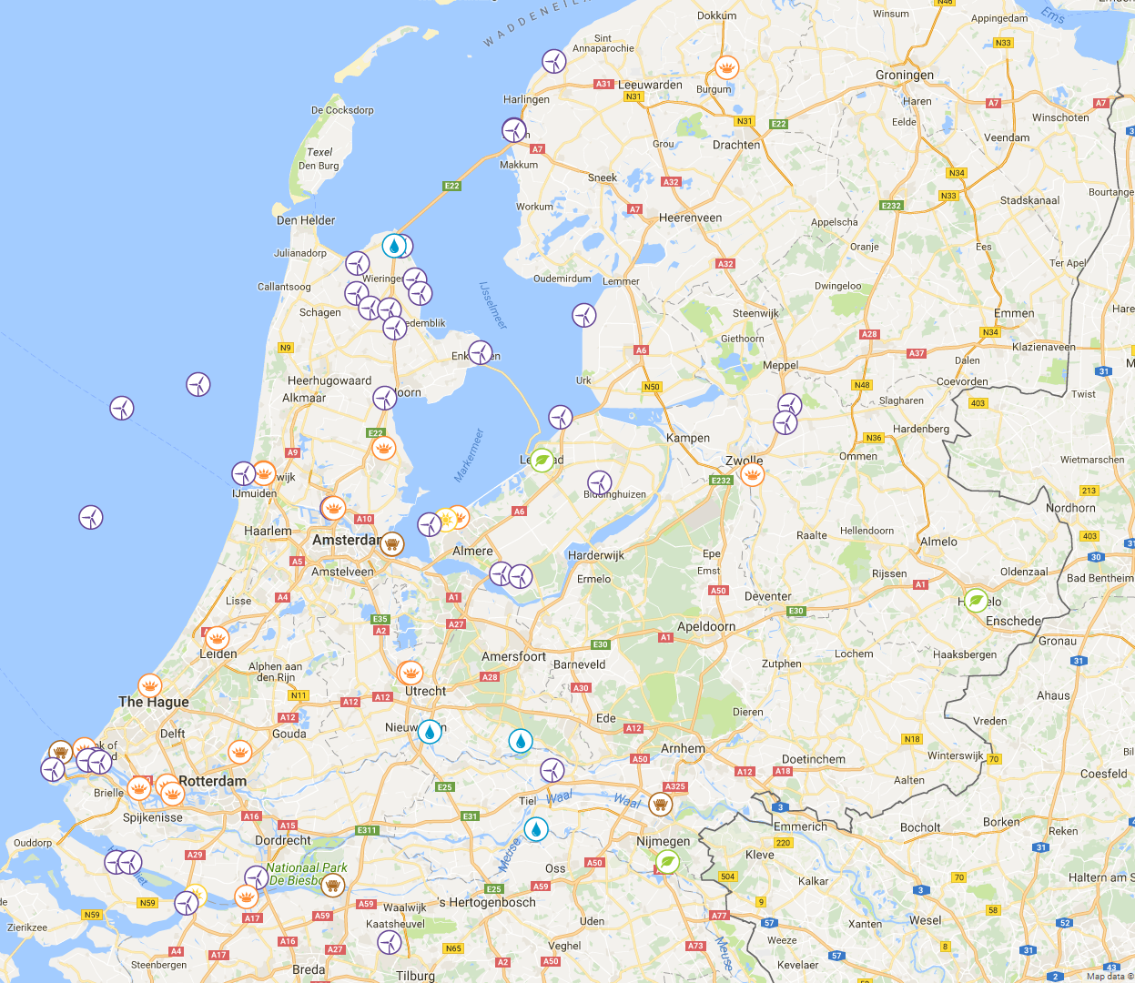
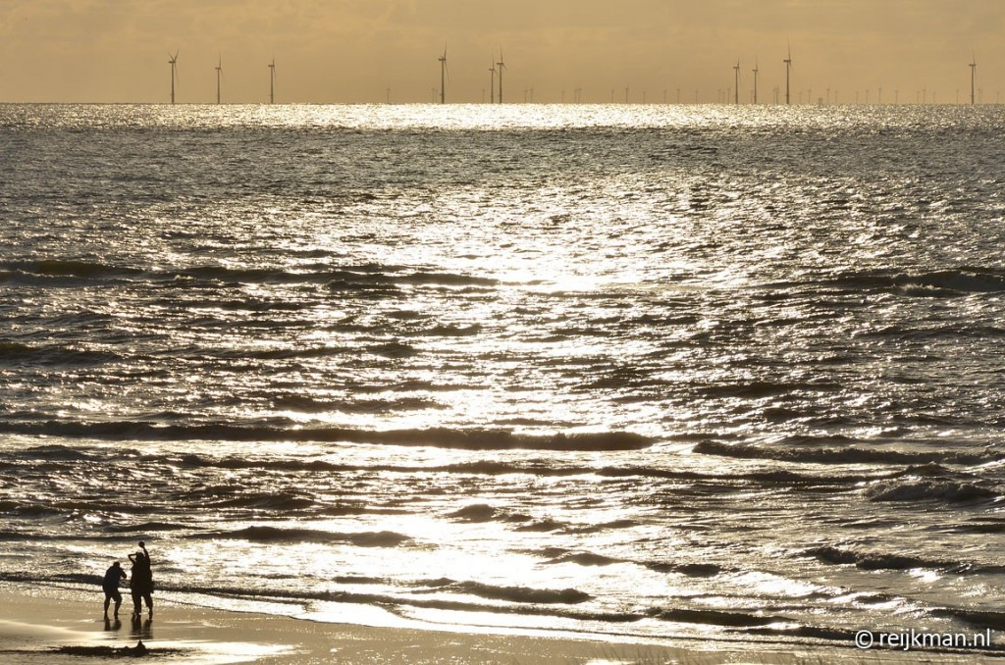
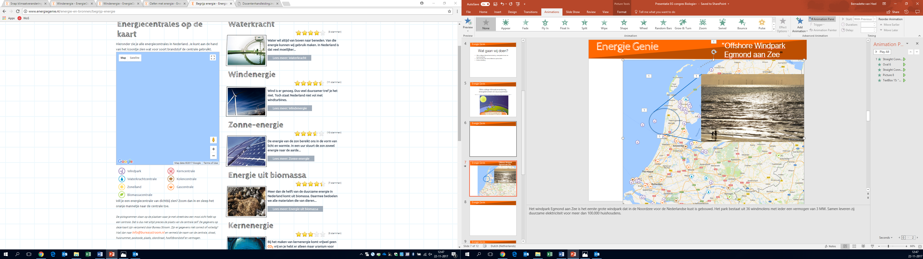
“Offshore Windpark Egmond aan Zee”
Notes:
Het windpark Egmond aan Zee is het eerste grote windpark dat in de Noordzee voor de Nederlandse kust is gebouwd. Het park bestaat uit 36 windmolens met ieder een vermogen van 3 MW. Samen leveren zij duurzame elektriciteit voor meer dan 100.000 huishoudens.

Slide 14
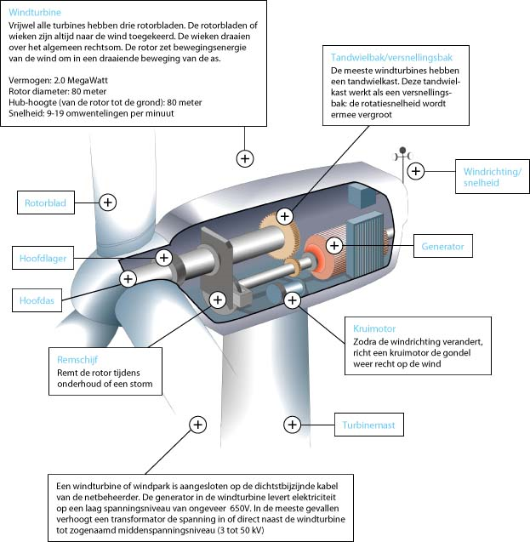
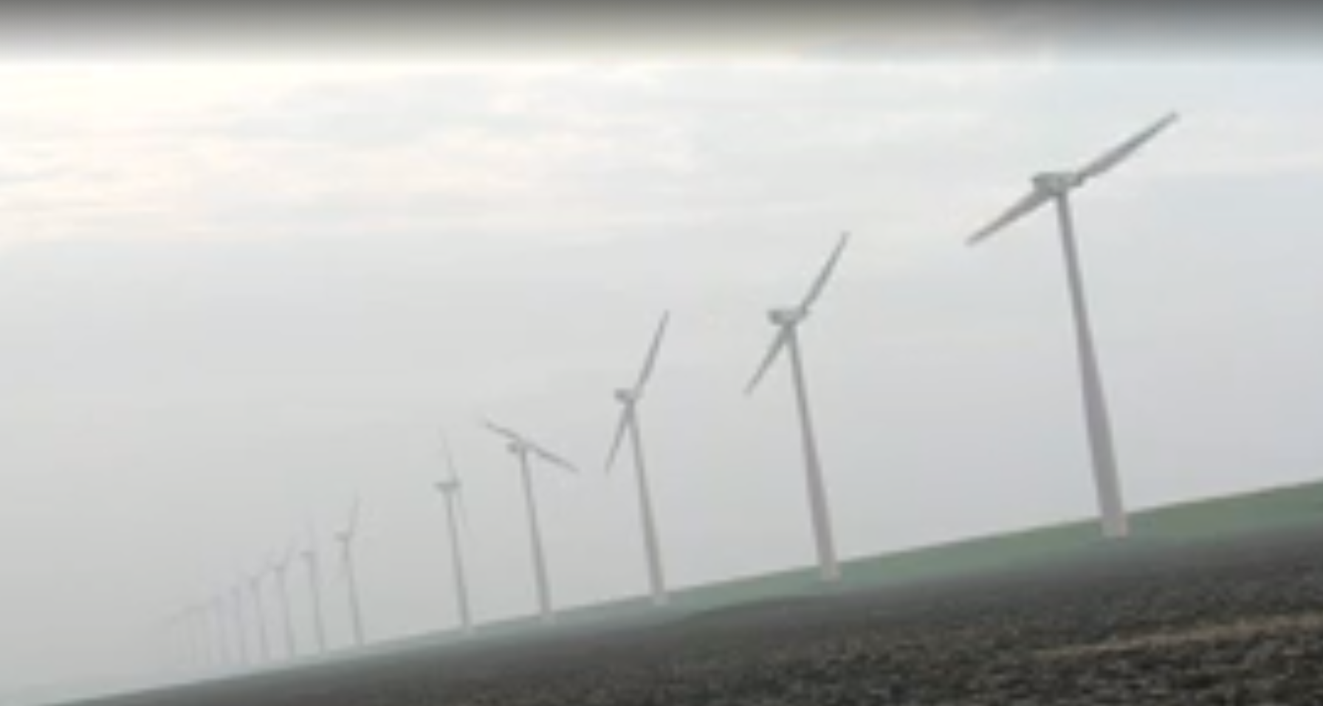
Notes:
Wind energie is al oud → Molens uit de middeleeuwen voor bijvoorbeeld het malen. Nu voor electiriciteit in een windturbine.
https://schooltv.nl/video/windenergie-hoe-maken-ze-van-wind-elektriciteit/
Duurzaam, onafhankelijk, geen p
Hoeveel huishoudens?
Hoe snel investering er uit?

Slide 15
Altijd beschikbaar
Duurzaam
Goedkoop
Notes:
Het energiedilemma nu:

Slide 16
Zelf besparen: goed voor het milieu, en de energierekening
Dat kan uiter! Zet in je kamer alle apparaten echt uit. Niet op standby, met zo’n rood lichtje, maar echt uit.
Telefoon snel leeg? Zet Bluetooth, gps en wifi uit. Speel minder filmpjes af. Dat zijn de grootste energieverbruikers.
Je kunt beter drie keer douchen dan één keer in bad gaan. Qua energie dan.
Leg geen kleding over de verwarming als deze aan staat.
Notes:
http://www.energiegenie.nl/bespaar-energie/tips-en-weetjes

Slide 17
Aan de slag
Rekenen, ontwerpen en testen

Slide 18
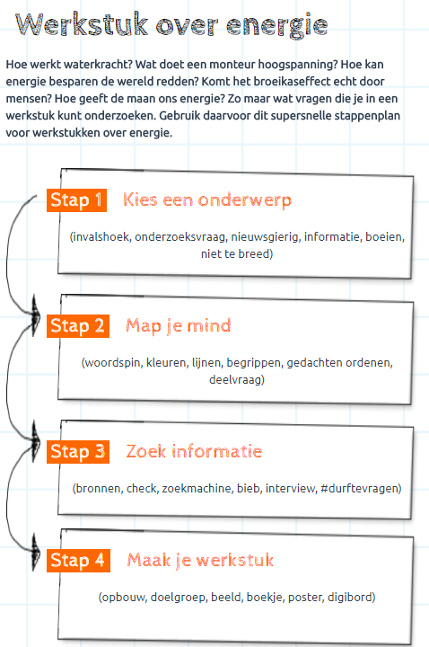
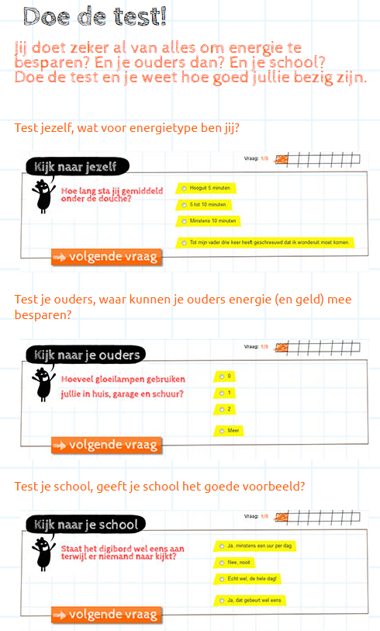
Nog meer op EG?

Slide 19
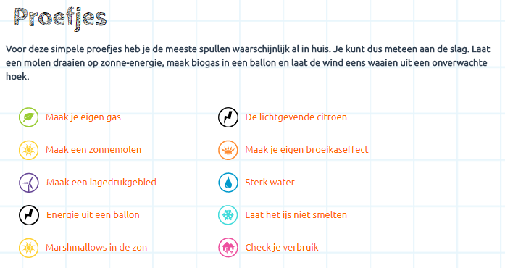
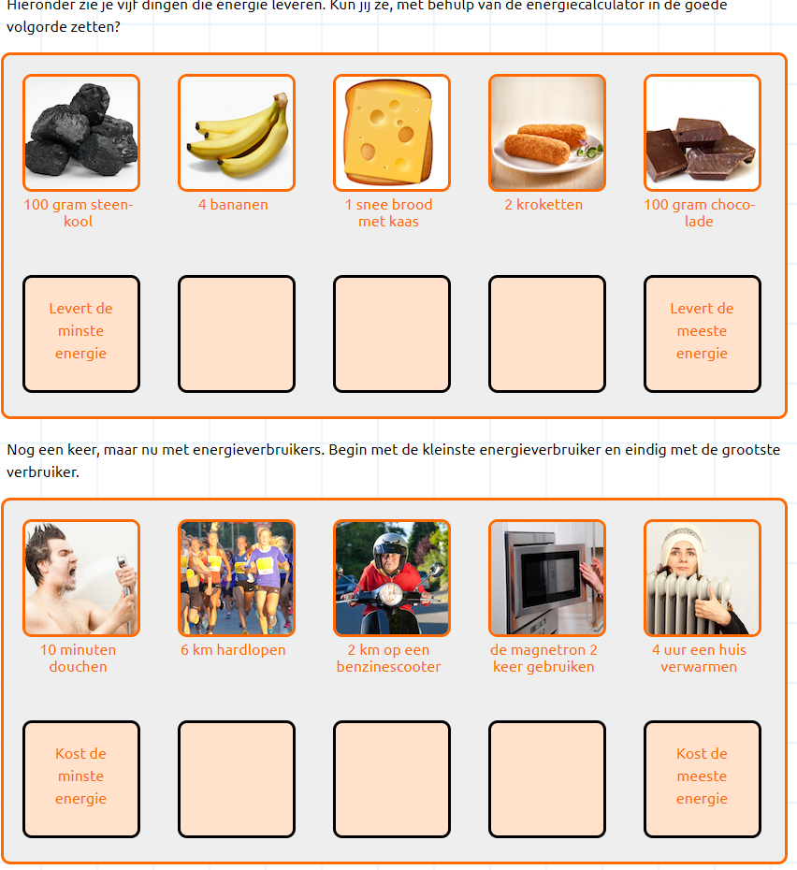
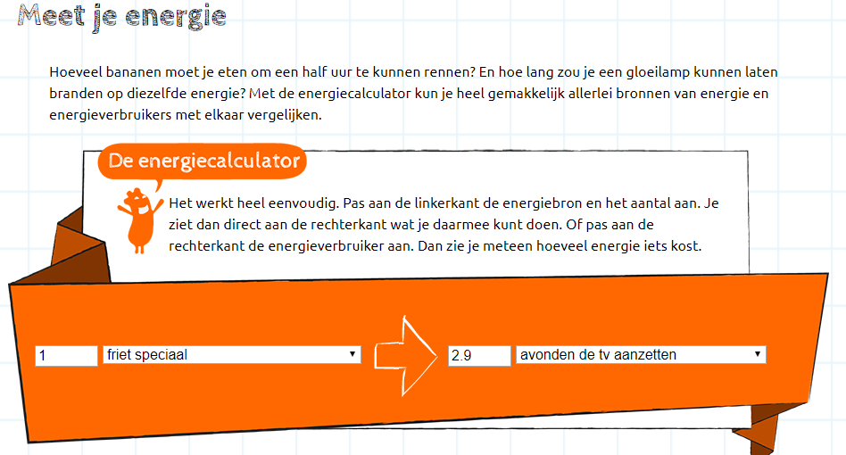
Nog meer op EG?

Slide 20
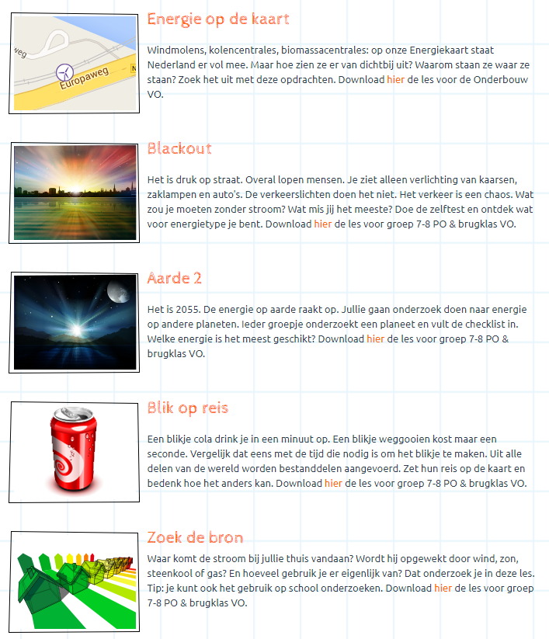
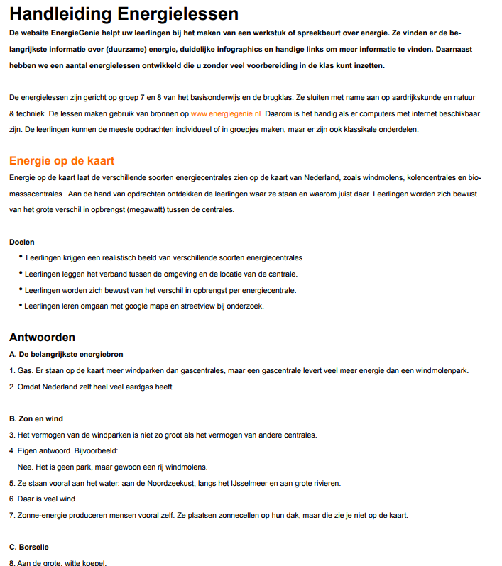
Nog meer op EG?

Slide 21

Tot slot
Vragen?
Bedankt en tot ziens op:
www.EnergieGenie.nl
Notes:
Evaluatie

